Slide 1
Analyse und Bewertung von Methoden zur Erkennung von Pattern in Musikaufnahmen
Erstellt von Nico Mehlhose

Slide 2
Problemstellung
Welche Methoden sollen ausgewählt werden?
Umsetzung von Verfahren zur Pattern Erkennung
Welche Pattern sollen erkannt werden?
Verschiedene Speicherstrukturen
Wie können diese sinnvoll Umgesetzt werden
Breites Spektrum an Verfahren abdecken
Hauptziel bestand darin:
Ergebnisdatei zu Erstellen in welchem Pattern enthalten sind
Performance zu testen hinsichtlich Rechenzeit und Anzahl der gefundenen Pattern

Slide 3
Gliederung
Welche Pattern sollen erkannt werden
Verfahren zur Pattern Erkennung
String basierte Patternsuche
Matrix basierte Patternsuche
Vektorgeometrische Patternsuche SIA
Convolutional neuronal Network mit Spektren
CNN mit SIA Koordinatensystem
Datenerhebung
Verfahren welche nicht Funktionierten
Ergebnisse
Zusammenfassung der Ergebnisse

Slide 4
Welche Pattern sollen erkannt werden?
Wiederholung
Keychange
Horizontale Spiegelung
Wiederholung und Keychange sind Grundpattern welches in jedem Lied vorhanden ist
Abwägung zwischen horizontaler und vertikaler Spiegelung zugunsten der horizontalen Spiegelung -> ist gebräuchlicher

Slide 5
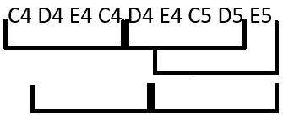
String basierte Pattern Erkennung
Algorithmus geht durch den gesamten Track mit bestimmter Patternlänge
Reihenfolge von lang zu kurz
Pattern Art kann sich innerhalb des Pattern ändern
bei gleicher Note wird Note in einen String geschrieben und Position um eins erhöht
Bei ungleichen Noten werden die nächsten zwei Positionen zum entscheiden hinzugezogen
Abbildung oben zeigt Vergleiche für die Patternlänge 4

Slide 6
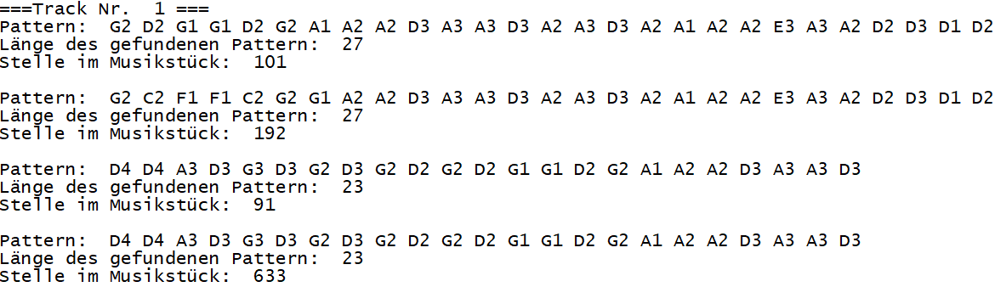
String basierte Pattern Erkennung

Slide 7

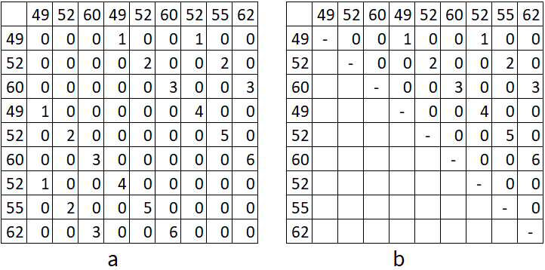
Matrix basierte Patternsuche
Track wird in erste Zeile und Spalte der Matrix geschrieben -> Zeile steht für bestimmte Note im Track, Spalte steht für bestimmte Note in Track
Zellenindizes werden verglichen
Gleicher Wert = Zelle + 1
Unterschiedlicher Wert = nächsten zwei Zellen müssen mit herangezogen werden

Slide 8
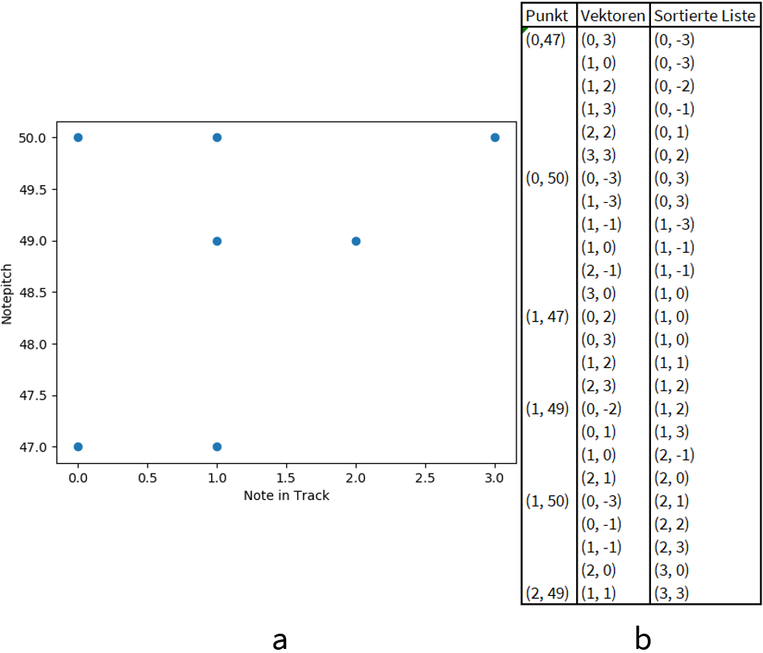
Vektorgeometrische Pattern Erkennung SIA
Noten mit mindestens zwei Informationen eindeutig find bar
Wann wurde Note gespielt und welche Tonhöhe besitzt Note
Information des Tracks wurde hinzugenommen, da MIDI-Dateien mehrere Tracks besitzen
Vektoren zwischen den Punkten berechnen -> Pattern besitzen gleiche Vektoren
In lexikografische Reihenfolge bringen
Pattern stehen in einzelnen lexikografischen Einträgen
Vorteil ist das zeitliche Zusammenhänge erhalten bleiben

Slide 9
Pattern Erkennung mittels CNN und Spektrum
Jedes Musikstück besitzt Spektrum in welchen Pattern grob erkannt werden können
Gedanke war das ein neuronales Netz diese Strukturen erkennen kann
Für genauere Daten wurde Musikstück mit Low-/Band-High-Pass Filter in drei Teile geteilt
Low-Pass besitzt Informationen zu Basslines und Bass-Drums
High-Pass Informationen zu Claps
Band-Pass restlichen Instrumente
Diese Spektren an CNN weitergeben und Klassifizieren lassen

Slide 10
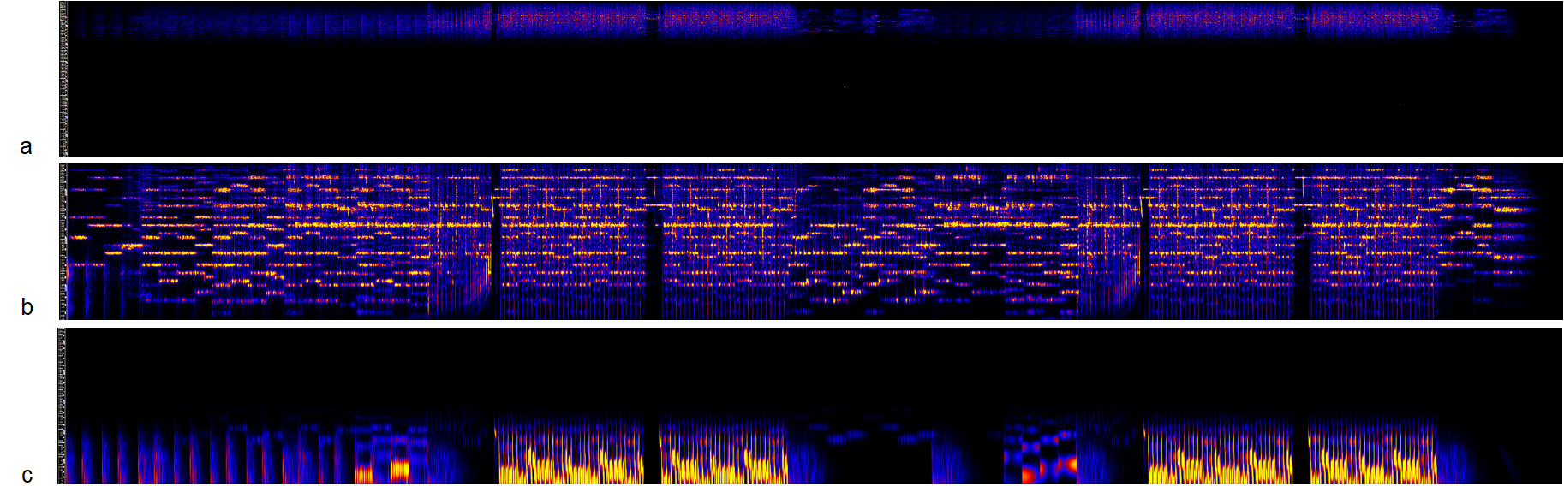
Pattern Erkennung mittels CNN und Spektrum

Slide 11
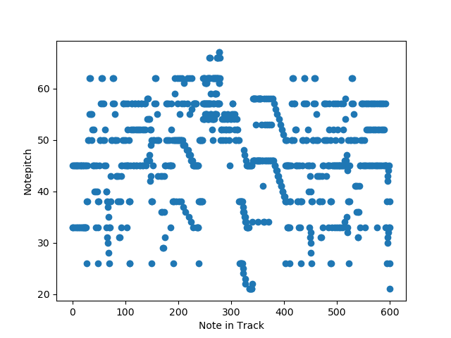
Pattern Erkennung mit CNN und Koordinatensystem von SIA
In Koordinatensystem welches Nebenprodukt von SIA darstellt können Pattern erkannt werden
Koordinatensystem speichern und an CNN weitergeben welches Klassifikation ausführen soll

Slide 12
Datenerhebung
Drei Songs unterschiedlicher Genres ausgesucht
Beethoven – Ode an die Freude
Chainsmokers & Coldplay – Something Just Like This
Darude – Sandstorm
Um zu sehen wie Verfahren mit unterschiedlichen Genres umgehen
Für Variante mit SIA mussten Daten per Hand aufgeschrieben werden, da zeitlicher Aspekt eine wichtige Rolle gespielt hat

Slide 13
Verfahren welche nicht Funktionierten
Nicht Funktioniert haben alle Ansätze mit CNN
Folgende Ursachen:
CNN mit Spektren
Zu wenig Grafikkartenspeicher zum trainieren von CNN mit Spektren
Training fiel in Fehlerzustände aufgrund skalierten Bildern
CNN mit Koordinatensystemen
Womöglich Fehler bei der Erstellung von Testdaten begangen
Falscher Ansatz für Pattern Erkennung gewählt
Pattern hatten keine eindeutigen Eigenschaften da 88^25 verschiedene Pattern, bei einer Länge von 25 Noten, existieren
Sinnvoller -> Netz eine bestimmte Anzahl von Pattern lernen lassen und diese in Musikstücken suchen

Slide 14
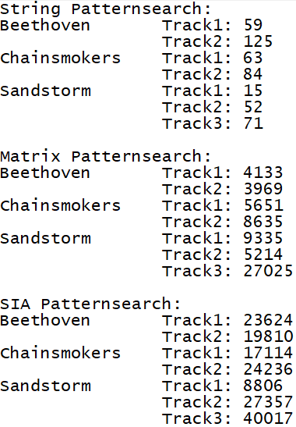
Ergebnisse

Slide 15
Ergebnisse String
Geringes Maß an Post-Processing
Verfahren enthält vorwiegend markante Pattern (lange Pattern)
Durch Anzahl der gefundenen Pattern kann davon ausgegangen werden, das ein Großteil der Pattern gefunden wurde
Schlechteste Laufzeit in relevanten Bereich, dennoch vertretbar (siehe Folie Ergebnis Laufzeit)

Slide 16
Ergebnisse Matrix
Alle Pattern stehen in Ergebnisdatei -> hohe Anzahl von erkannten Pattern
Mit etwas Post-Processing kann dies behoben werden
Bei weitem die beste Laufzeit aller verbliebener Verfahren (siehe Folie Ergebnis Laufzeit

Slide 17
Ergebnisse SIA
Ergebnisdatei ist mit Vielzahl von sinnlosen Einträgen geflutet
Laufzeit ist im relevanten Bereich von bis zu 1180 Noten etwas schneller als String basierte Suche
Laufzeit danach steigt sehr stark an aufgrund der lexikografischen Sortierung
Kann keine horizontale Spiegelung erkennen

Slide 18
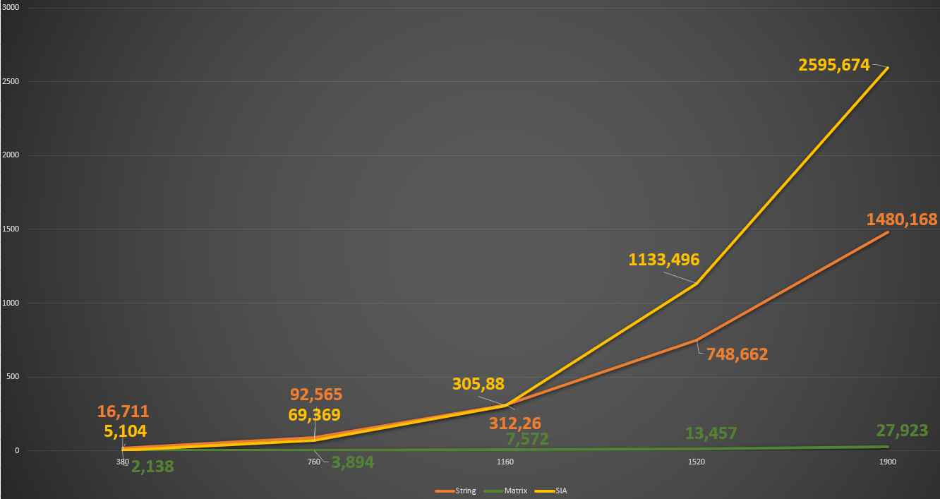
Ergebnis Laufzeit

Slide 19
Zusammenfassung der Ergebnisse
CNN mit Spektrum
Um Aussage treffen zu können ob die Funktioniert wird eine Menge an Hardware benötigt
Besitzt wahrscheinlich selbes Problem wie CNN mit SIA
CNN mit SIA
Fehler teilweise in den Trainingsdaten
Falsches Anwendungsgebiet ausgewählt

Slide 20
Zusammenfassung der Ergebnisse
String basierte Patternsuche
Vertretbare Laufzeit
Sehr gute Ergebnisse
Somit auf einer höhe mit Matrix basierter Suche
Matrix basierte Patternsuche
Sehr gute Laufzeit
Gute Ergebnisse, welche aber mit Post-Processing auf sehr gute Ergebnisse gehoben werden können
Ohne Post-Processing auf einer höhe mit String basierter Suche
Mit Post-Processing bester der drei verbliebenen Algorithmen
SIA
Gute Laufzeit für einen Großteil an Musikstücken
Schlechte Ergebnissqualität
Ergebnissqualität kann nur mit viel Aufwand verbessert werden
Kann nicht alle Pattern Arten erkennen
SIA ist der schlechteste Algorithmus von allen, da die Ergebnisse ohne Post-Processing unbrauchbar sind, die Laufzeit schnell eskalieren kann und nicht alle Pattern erkannt werden konnten

Slide 21
Danke für die Aufmerksamkeit

